Slide 1
Eesti Tuletõrjemuuseumi arenguplaan Paides
Andreas Anvelt
17.11.2022

Slide 2
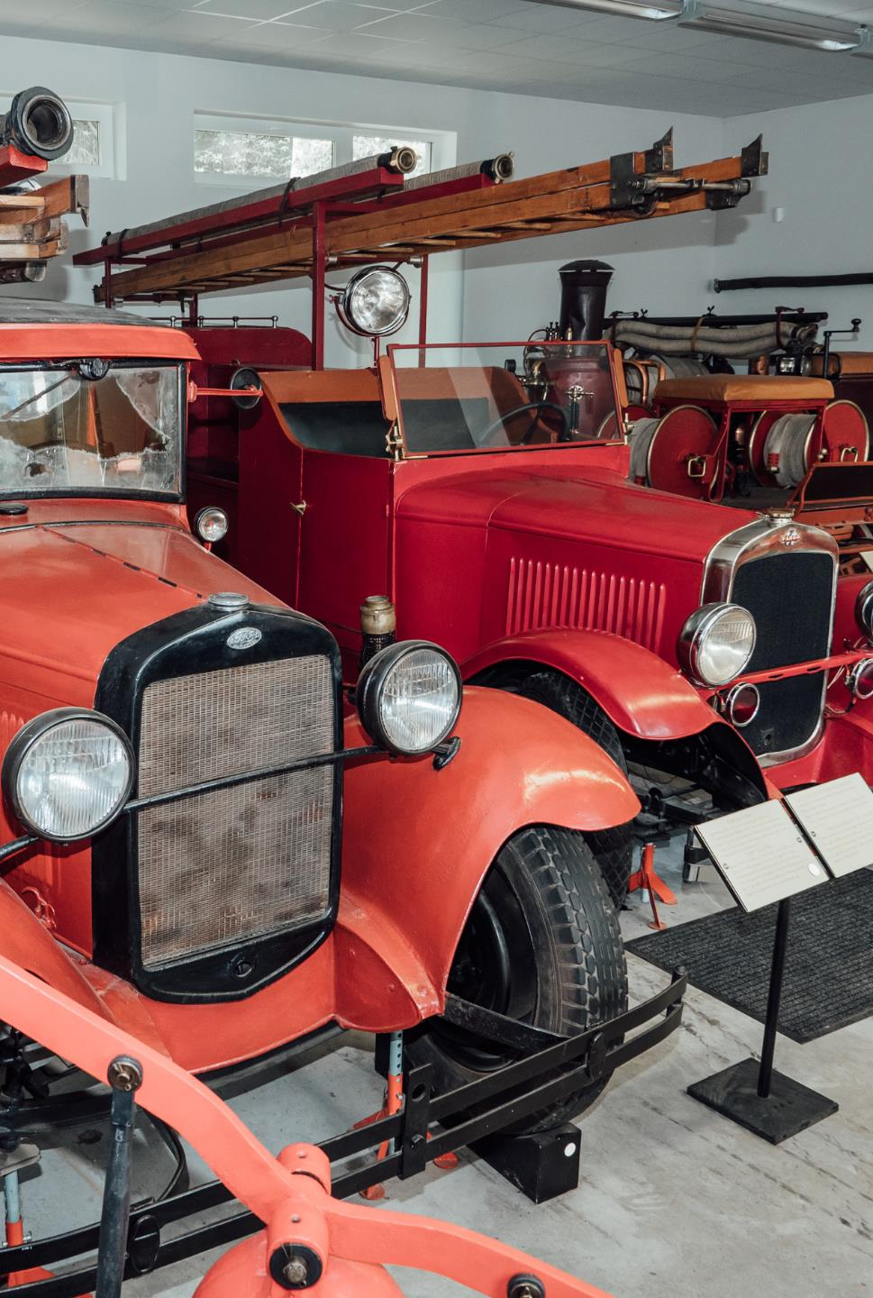
Eesti Tuletõrjemuuseum aastast 1974
Üle 28 000 museaali
Ligi 30 ajaloolist autot

Slide 3
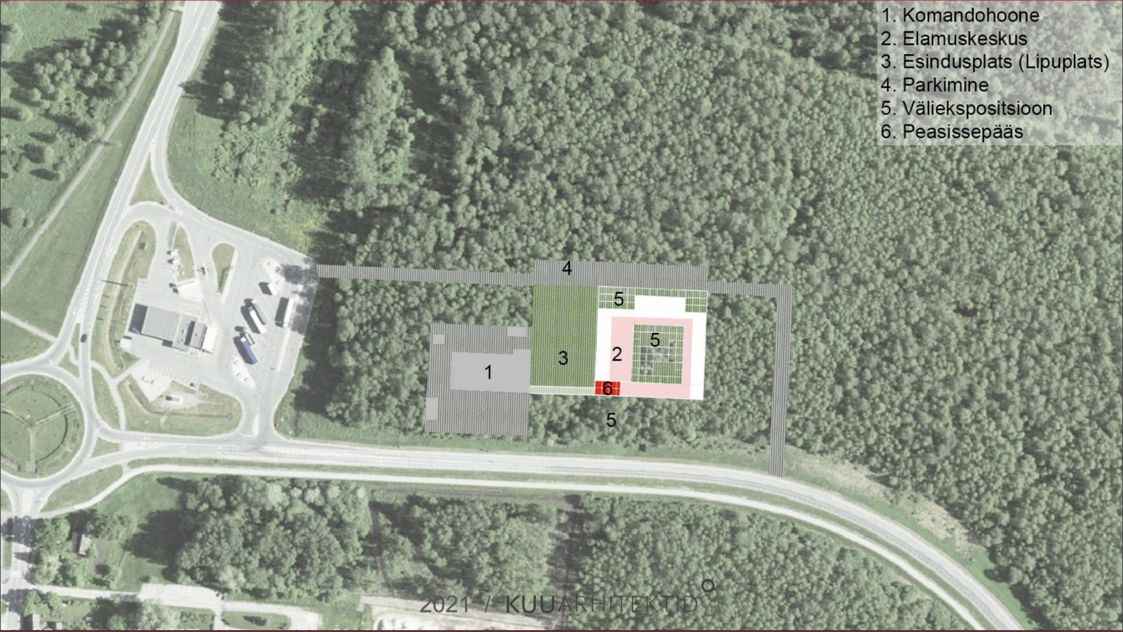
Uus asukoht

Slide 5
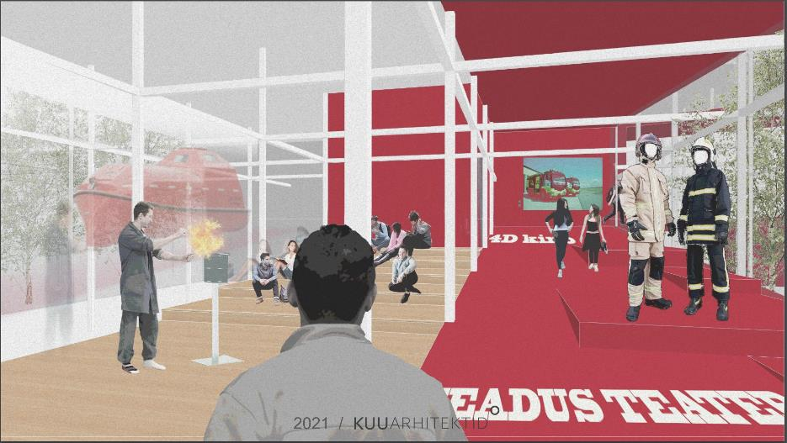
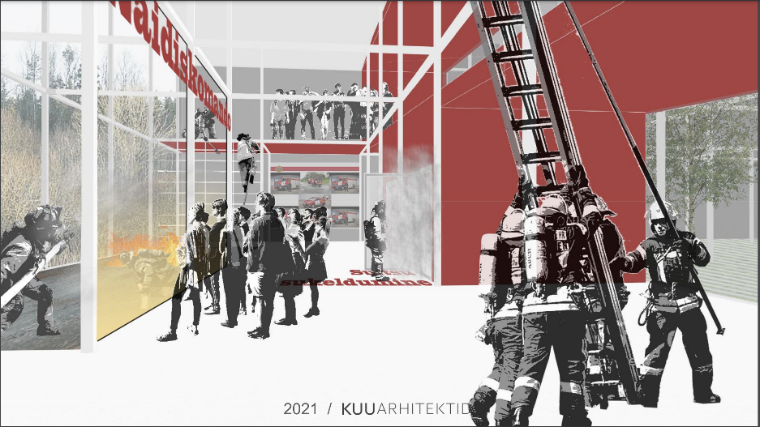
Traditsioonilisest muuseumist elamuskeskuseks
Kesk-Eesti suurim turismimagnet
Põhja – Euroopa võimsaim valdkondlik külastuskeskus ja päästeorganisatsioonide süda

Slide 6
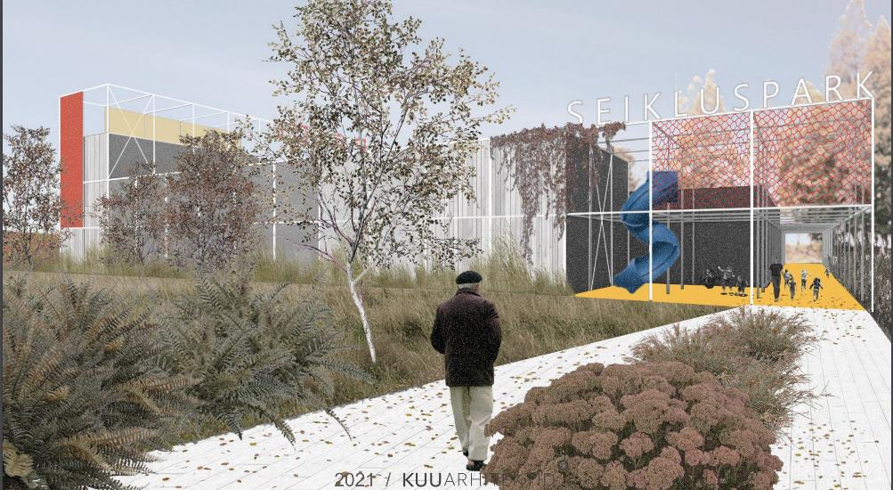
Ajakava ja rahastus
Detailplaneering
kuni 2 aastat
Ideekonkurss ja projekteerimine
kuni 2 aastat
Ehitus 16 kuud
Avamine 2029–2034
15 000 000 EUR
riik
välisrahastus
erasektor

Slide 7
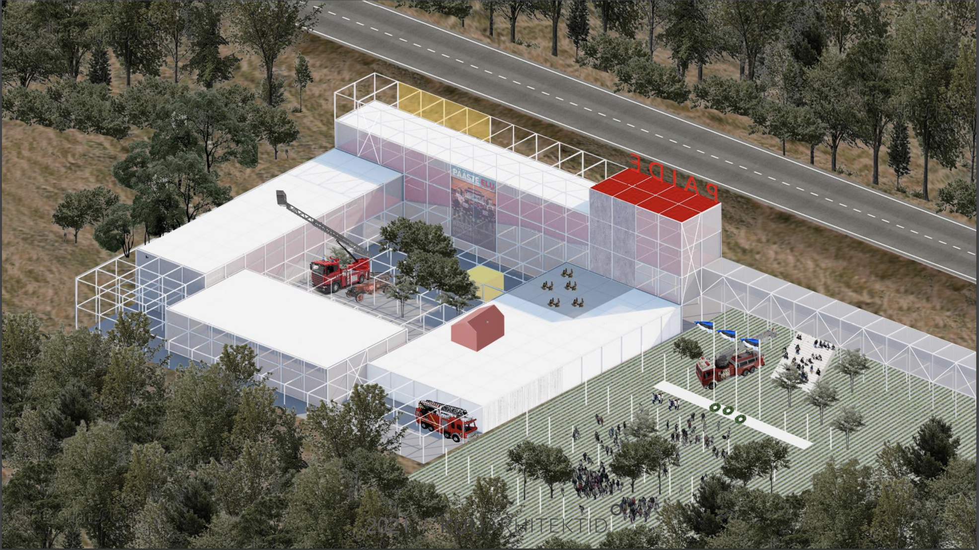

Slide 8
Tänan!

